Slide 1

Региональная общественная организация
«Приморская Федерация Спортивной Аэробики»
Ведет работу по направлению
- развитие спортивной аэробики в Приморском крае как вида спорта;
- привлечение в спортивные залы население Приморского края от 1,8 года до 58+;
- реализация социально – значимых проектов как на территории края так и за его пределами.

Slide 2
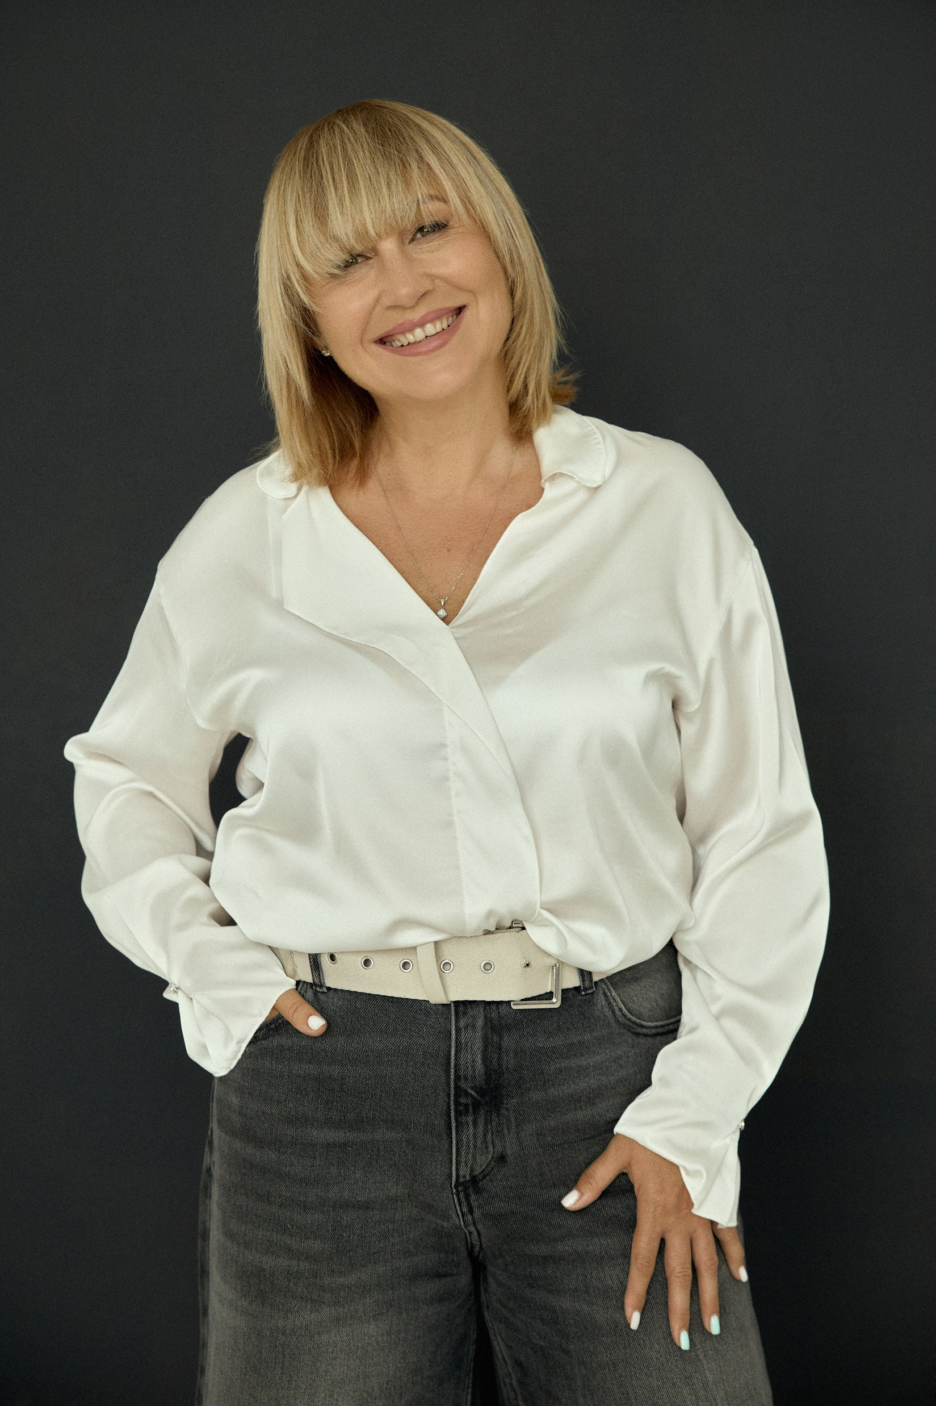
2024 год
Исполнилось 29 лет, как мы развиваем спортивную аэробику на территории Приморского края и ведем активную деятельность в области физической культуры и спорта.
Все, что нами было задумано в 2024 году, выполнено. Каждый месяц был наполнен интересными спортивными и массовыми событиями.
В 2024 году мы реализовывали программы, которые охватили все возрастные категории населения Приморского края:
«Здоровый малыш», от 1,5 до 3 лет
«ОФП с элементами гимнастики» 3+, 5+, 7+, 10+
группы спортивной подготовки, спортсмены от 6 до 18 лет
программа ФитнесМикс, 25+
социальный проект «Зажигаем не по ДЕДски» в Приморье
Впереди много планов, которые обязательно сбудутся. Потому что мы настоящая большая спортивная семья под названием «Приморская Федерация Спортивной Аэробики». А в большой дружной семье по другому быть не может.
Основатель и Президент РОО ПФСА, Наталья Назаренко

Slide 3
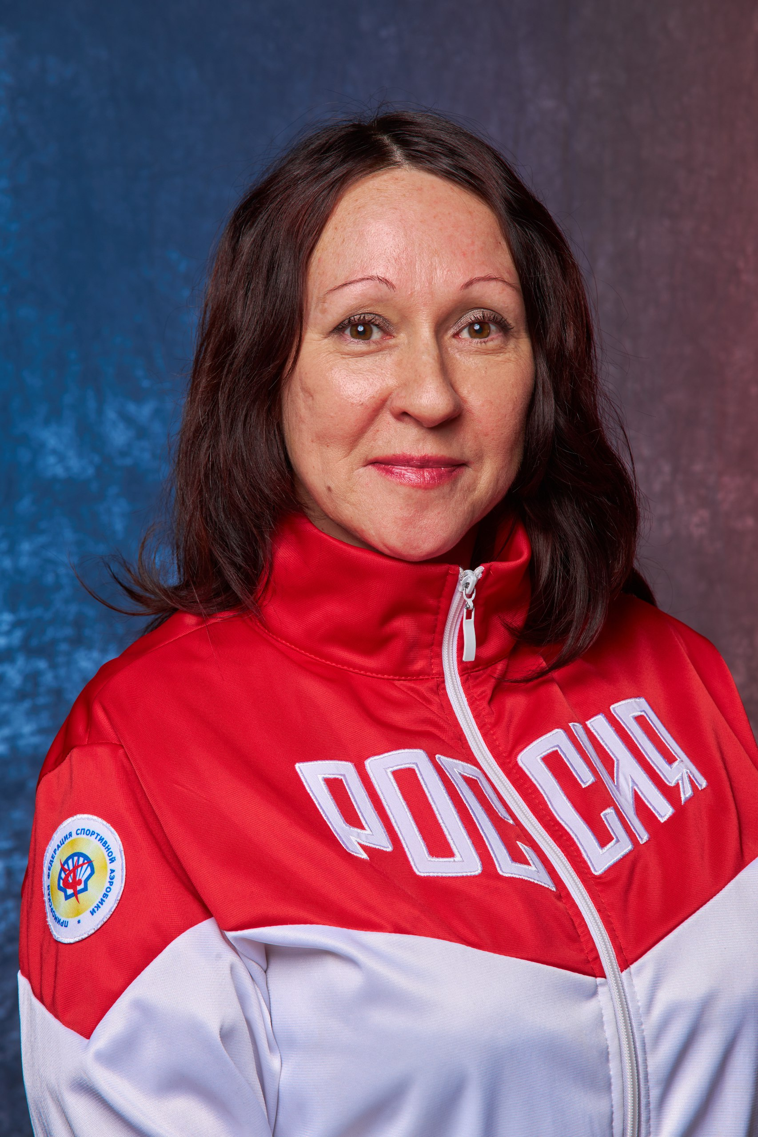
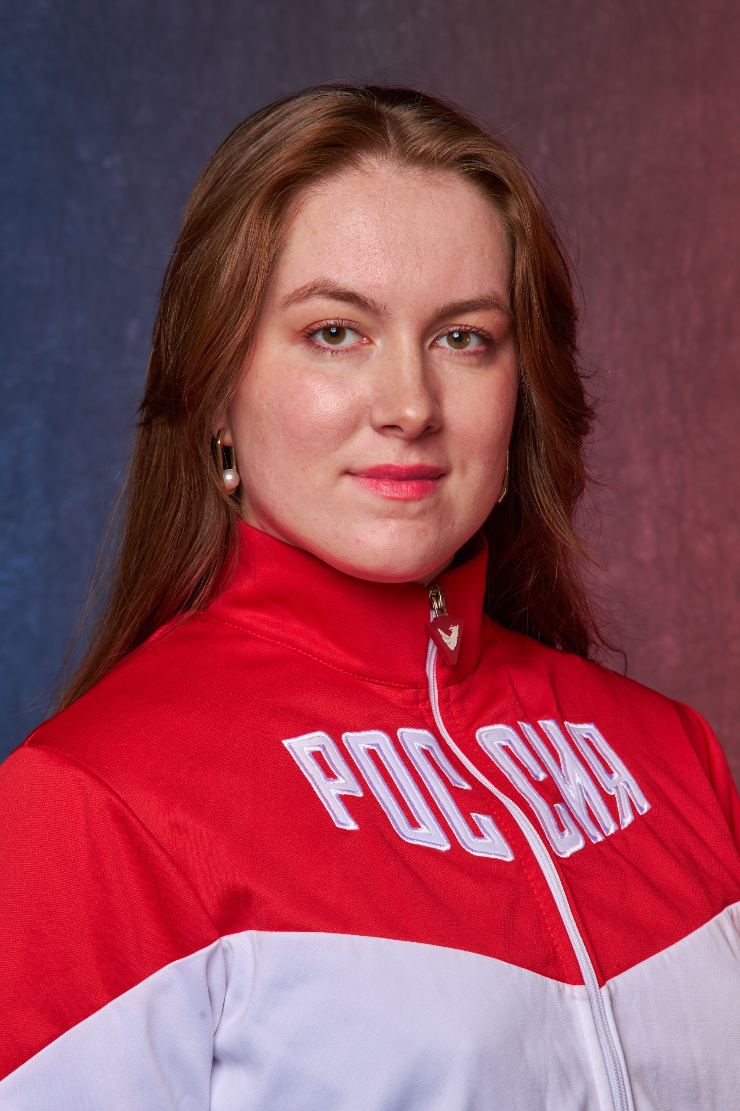
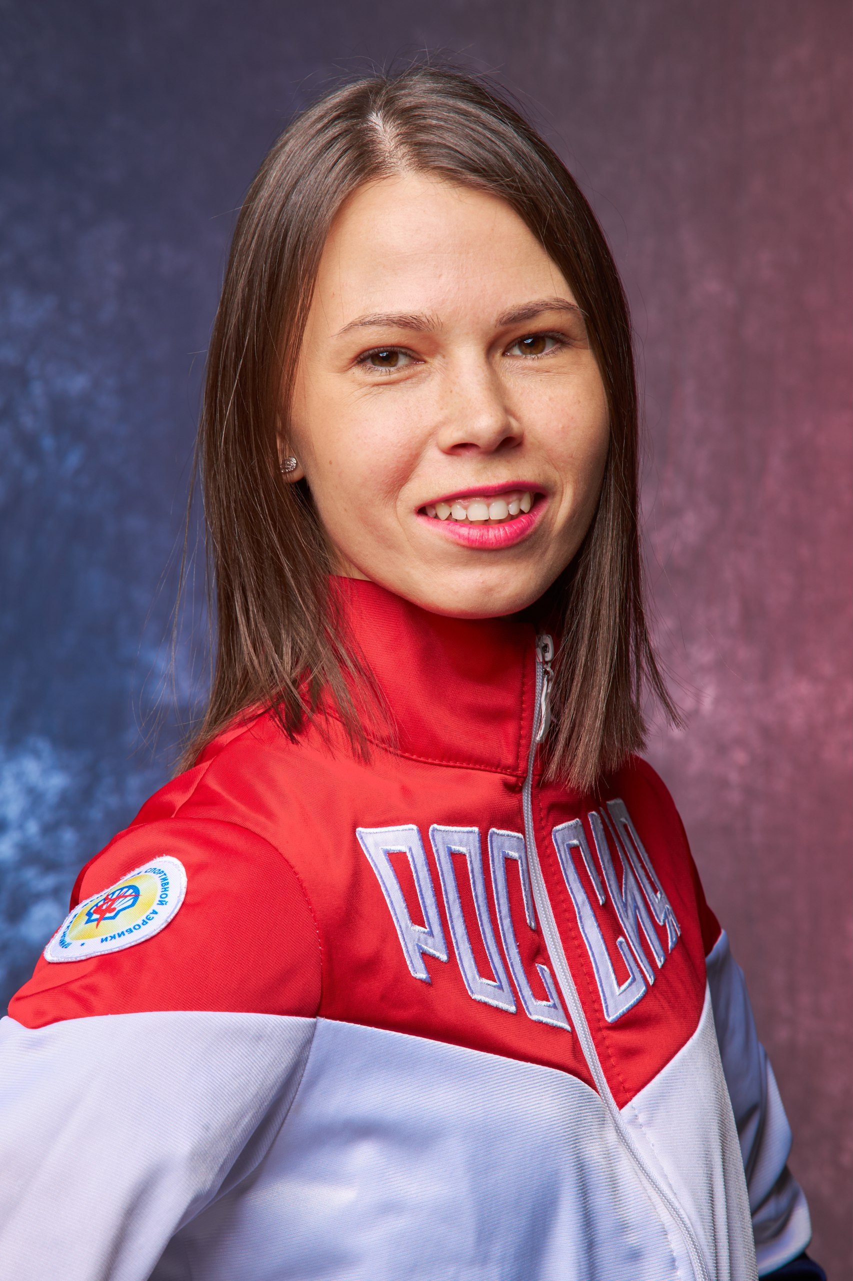
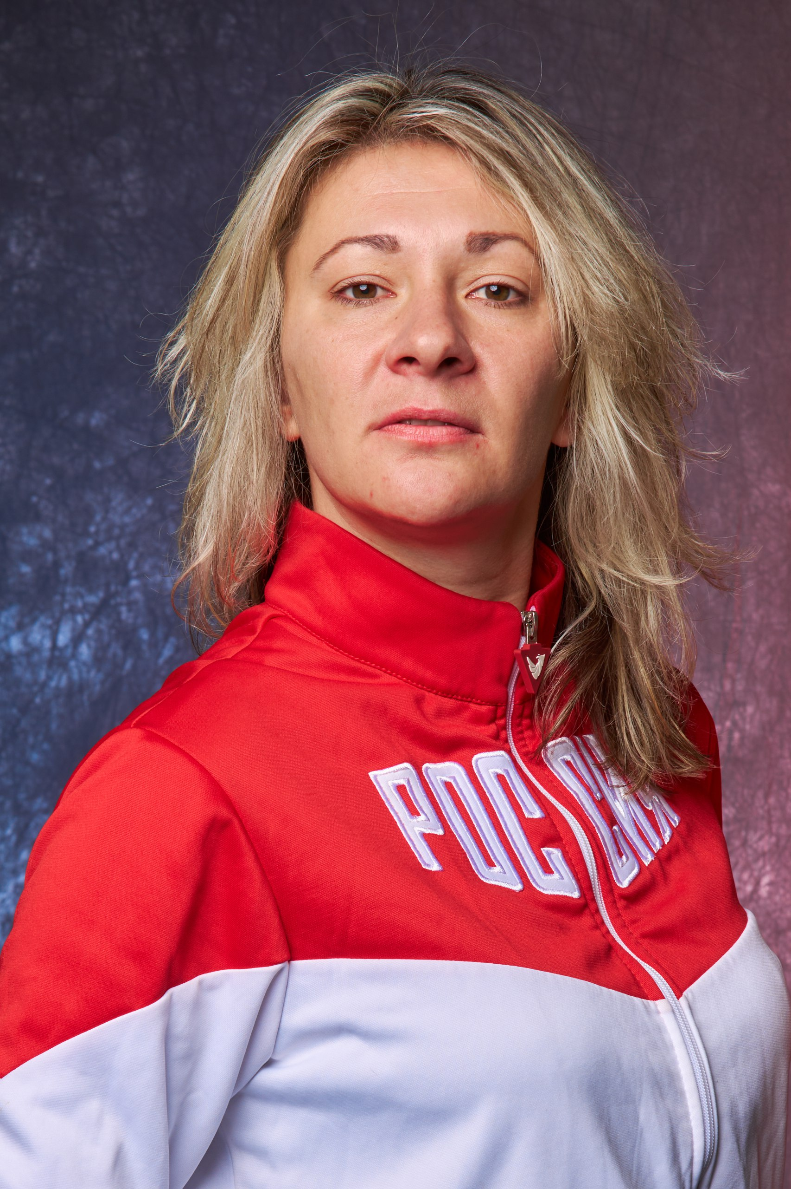
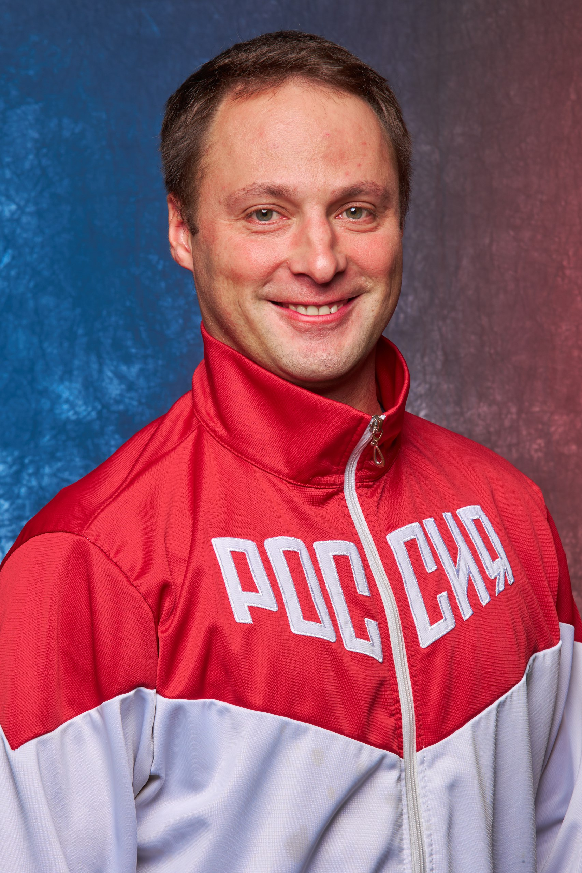
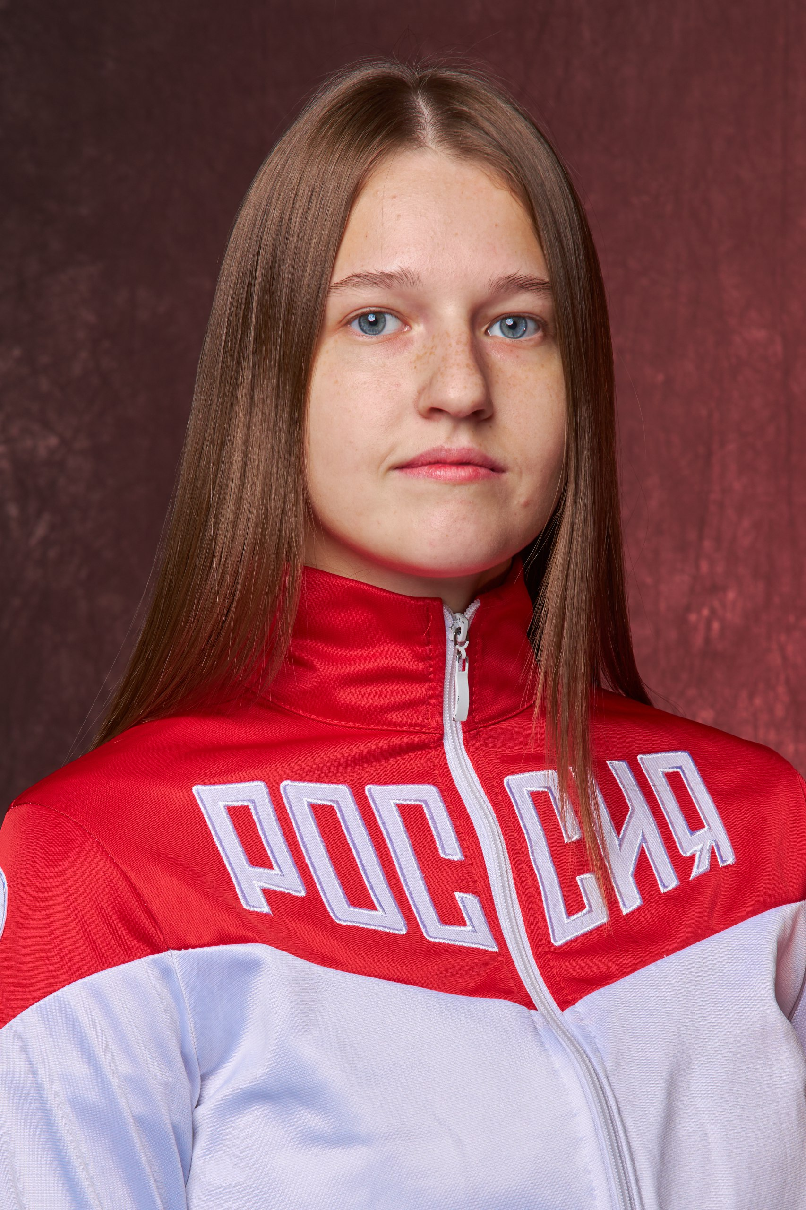
Основа нашей большой дружной СПОРТИВНОЙ СЕМЬИ это КОМАНДА ТРЕНЕРОВ
15 профессионалов своего дела ЦСП «Спорт-класс»:г. Владивосток, г. Артем, п. Новый, с. Вольно – Надеждинское) , три тренера СК «VL- Gym» г. Владивосток, три тренера г. Б. Камень.
Сурина Лидия
Большакова Ксения
Голота Александра
Чернышева Валентина
Кайгородцев Александр
Фоменко Юлия

Slide 4
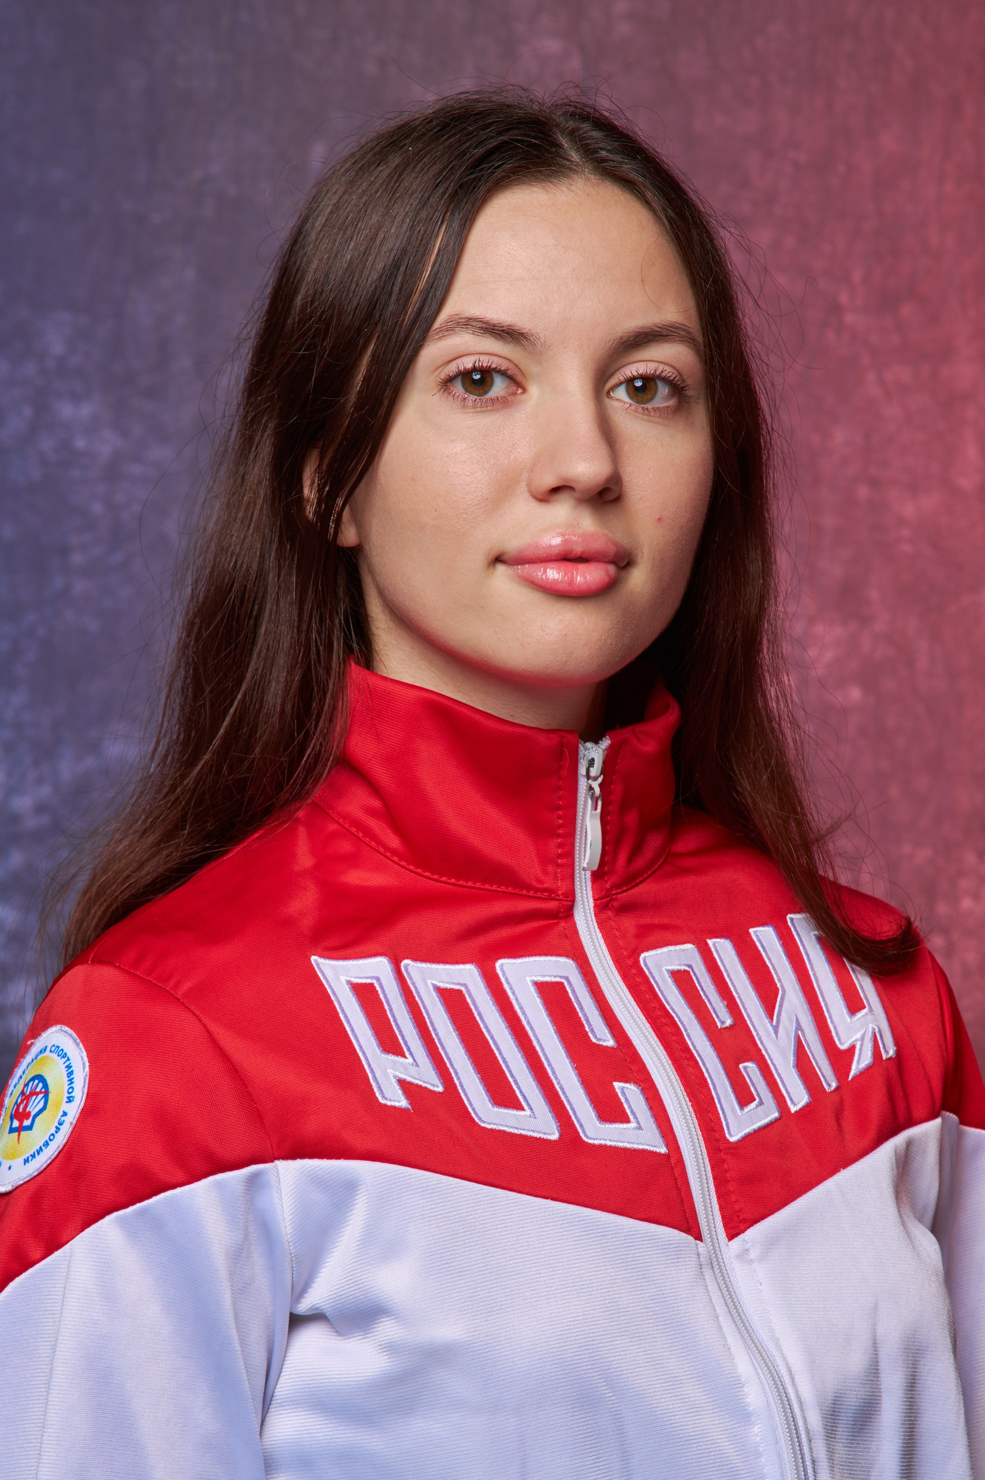
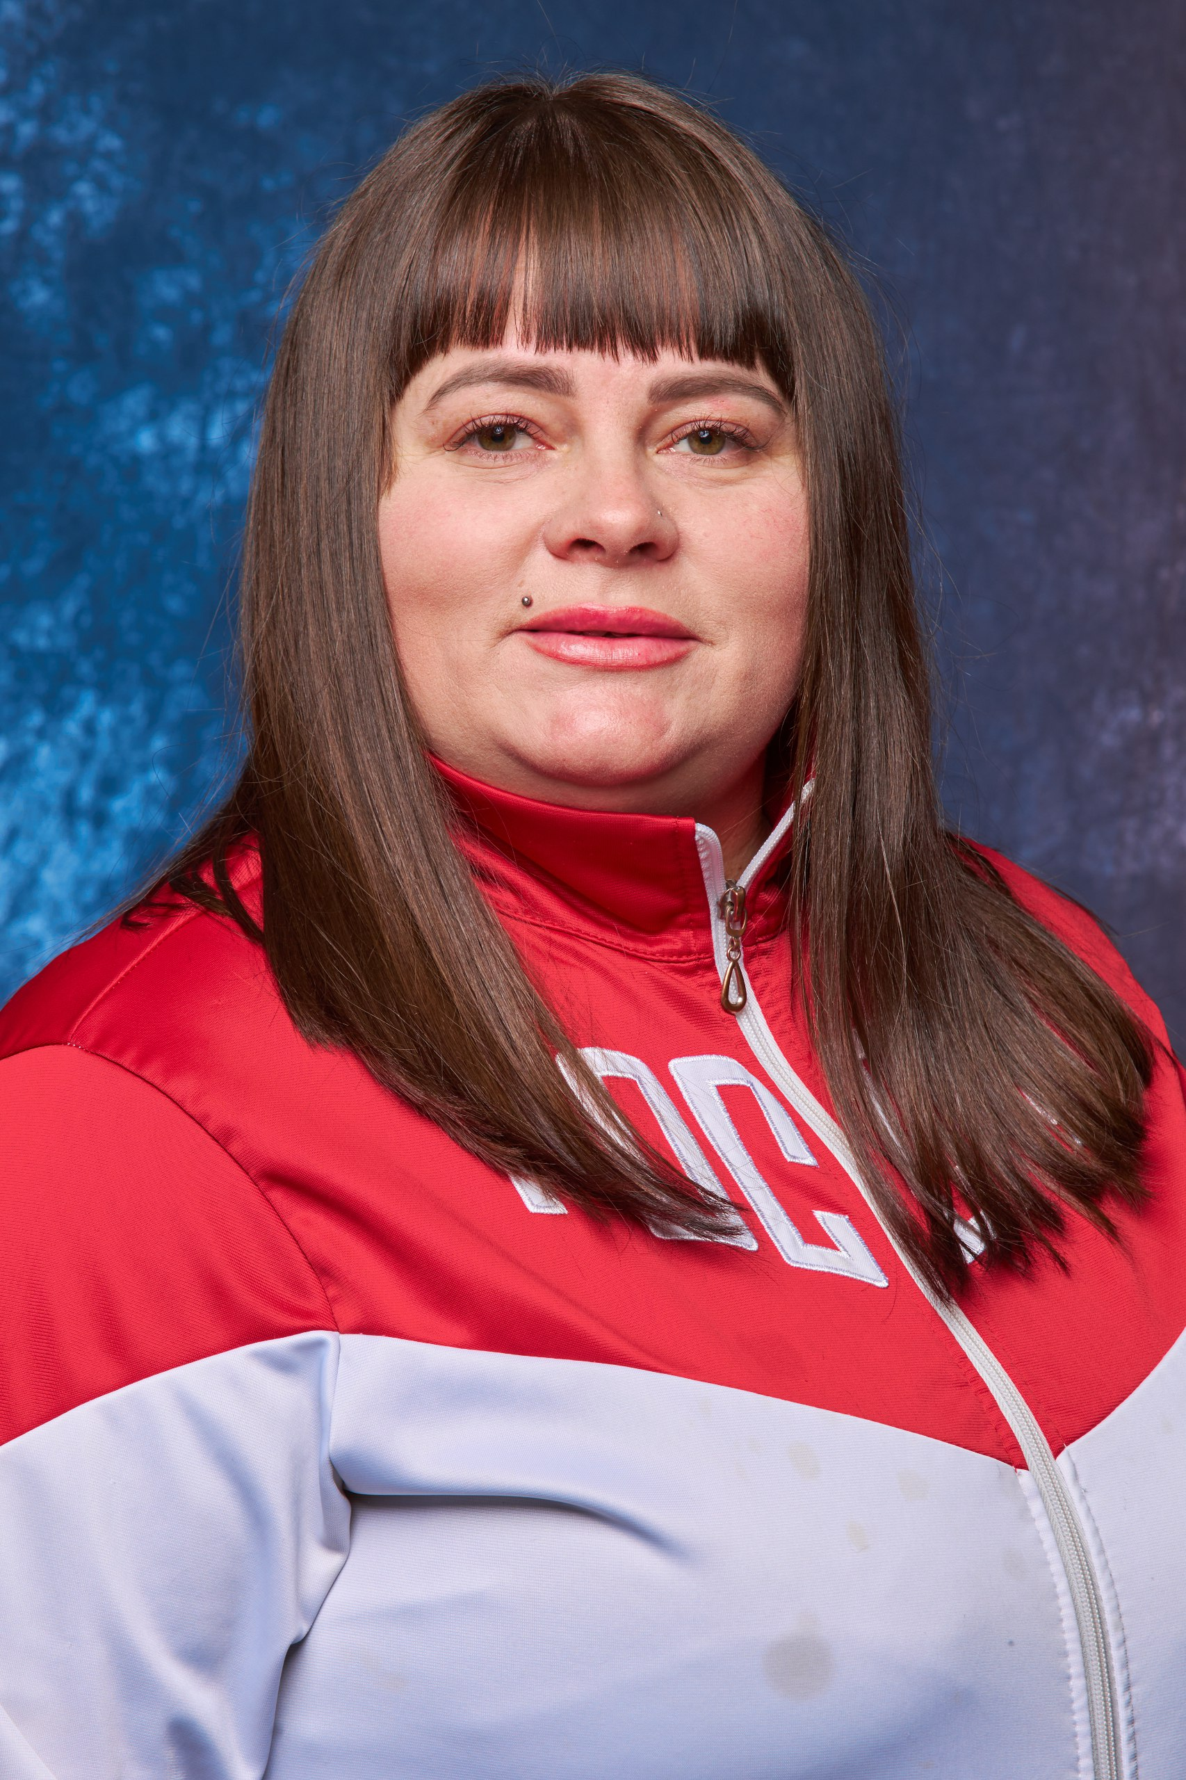
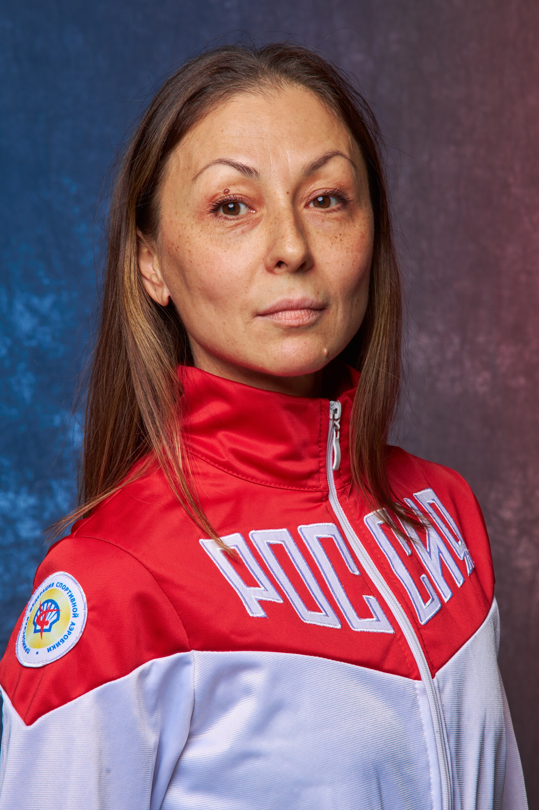
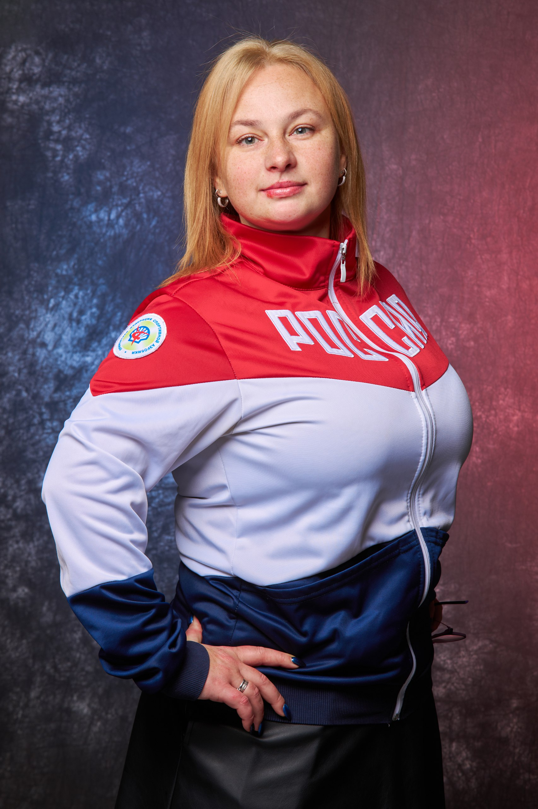
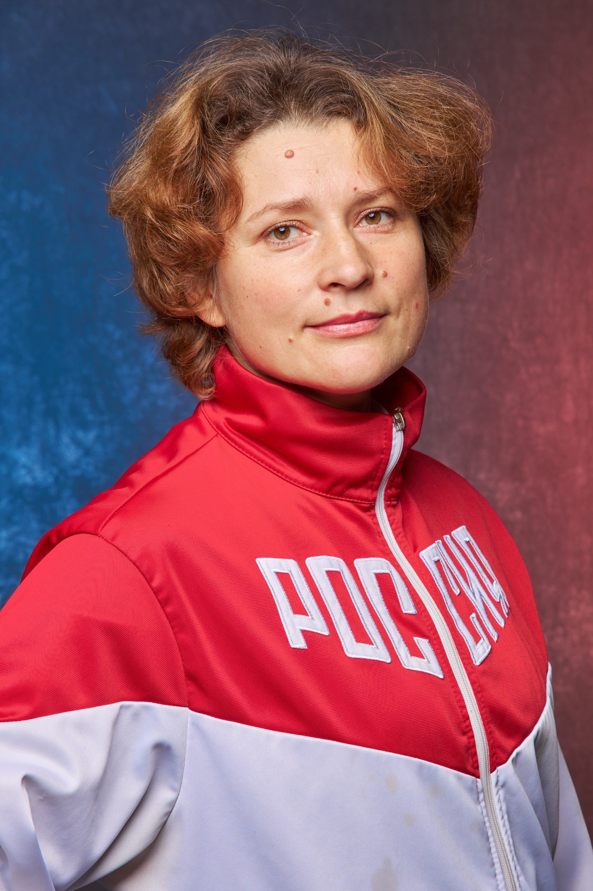
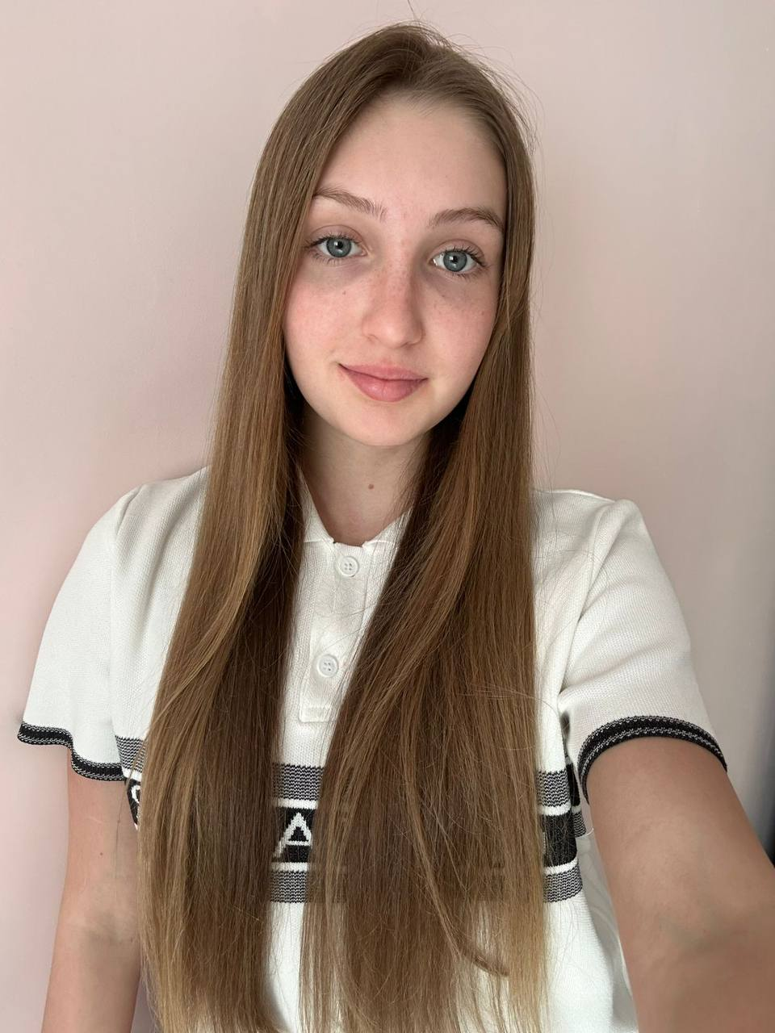
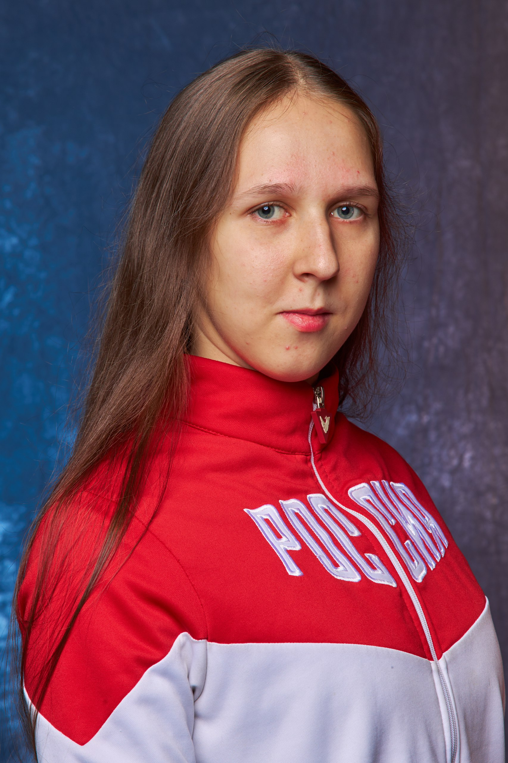
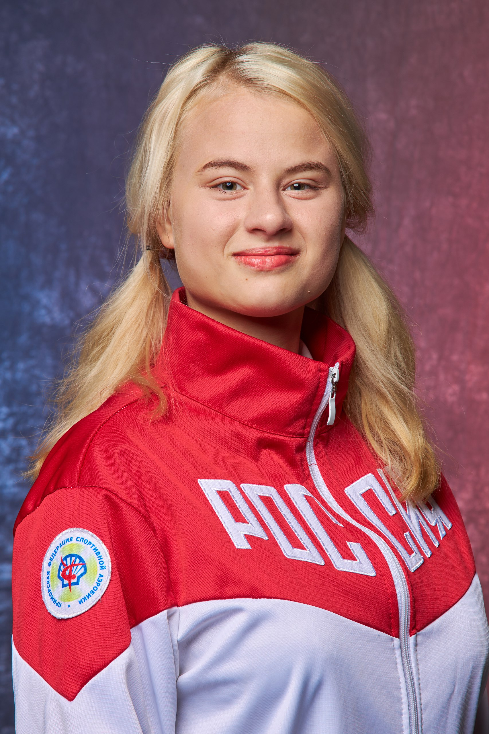
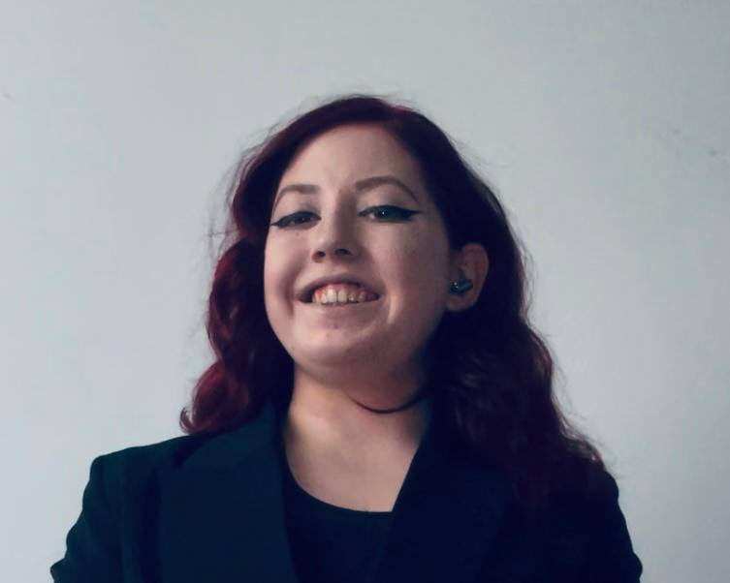
Пилецкая Дарья
Назаренко Ирина
Самбурская Инна
Каткова Юлия
Дроздова Светлана
Усова Арина
Шадрина Алина
Хромиенкова Полина
Воробьева Дарья

Slide 5
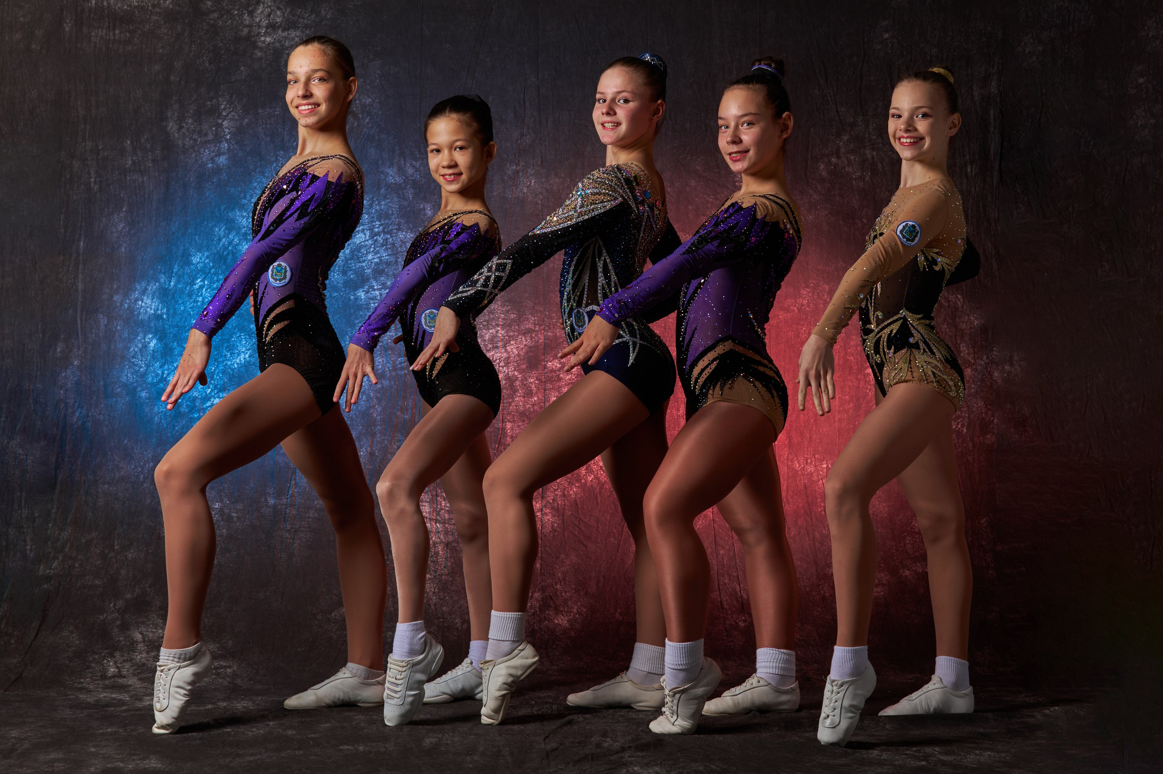
а так-же:
*СПОРТСМЕНЫ ФЕДЕРАЦИИ – 176 спортсменов, из них 38 состоят в сборной команде Приморского края;

Slide 6
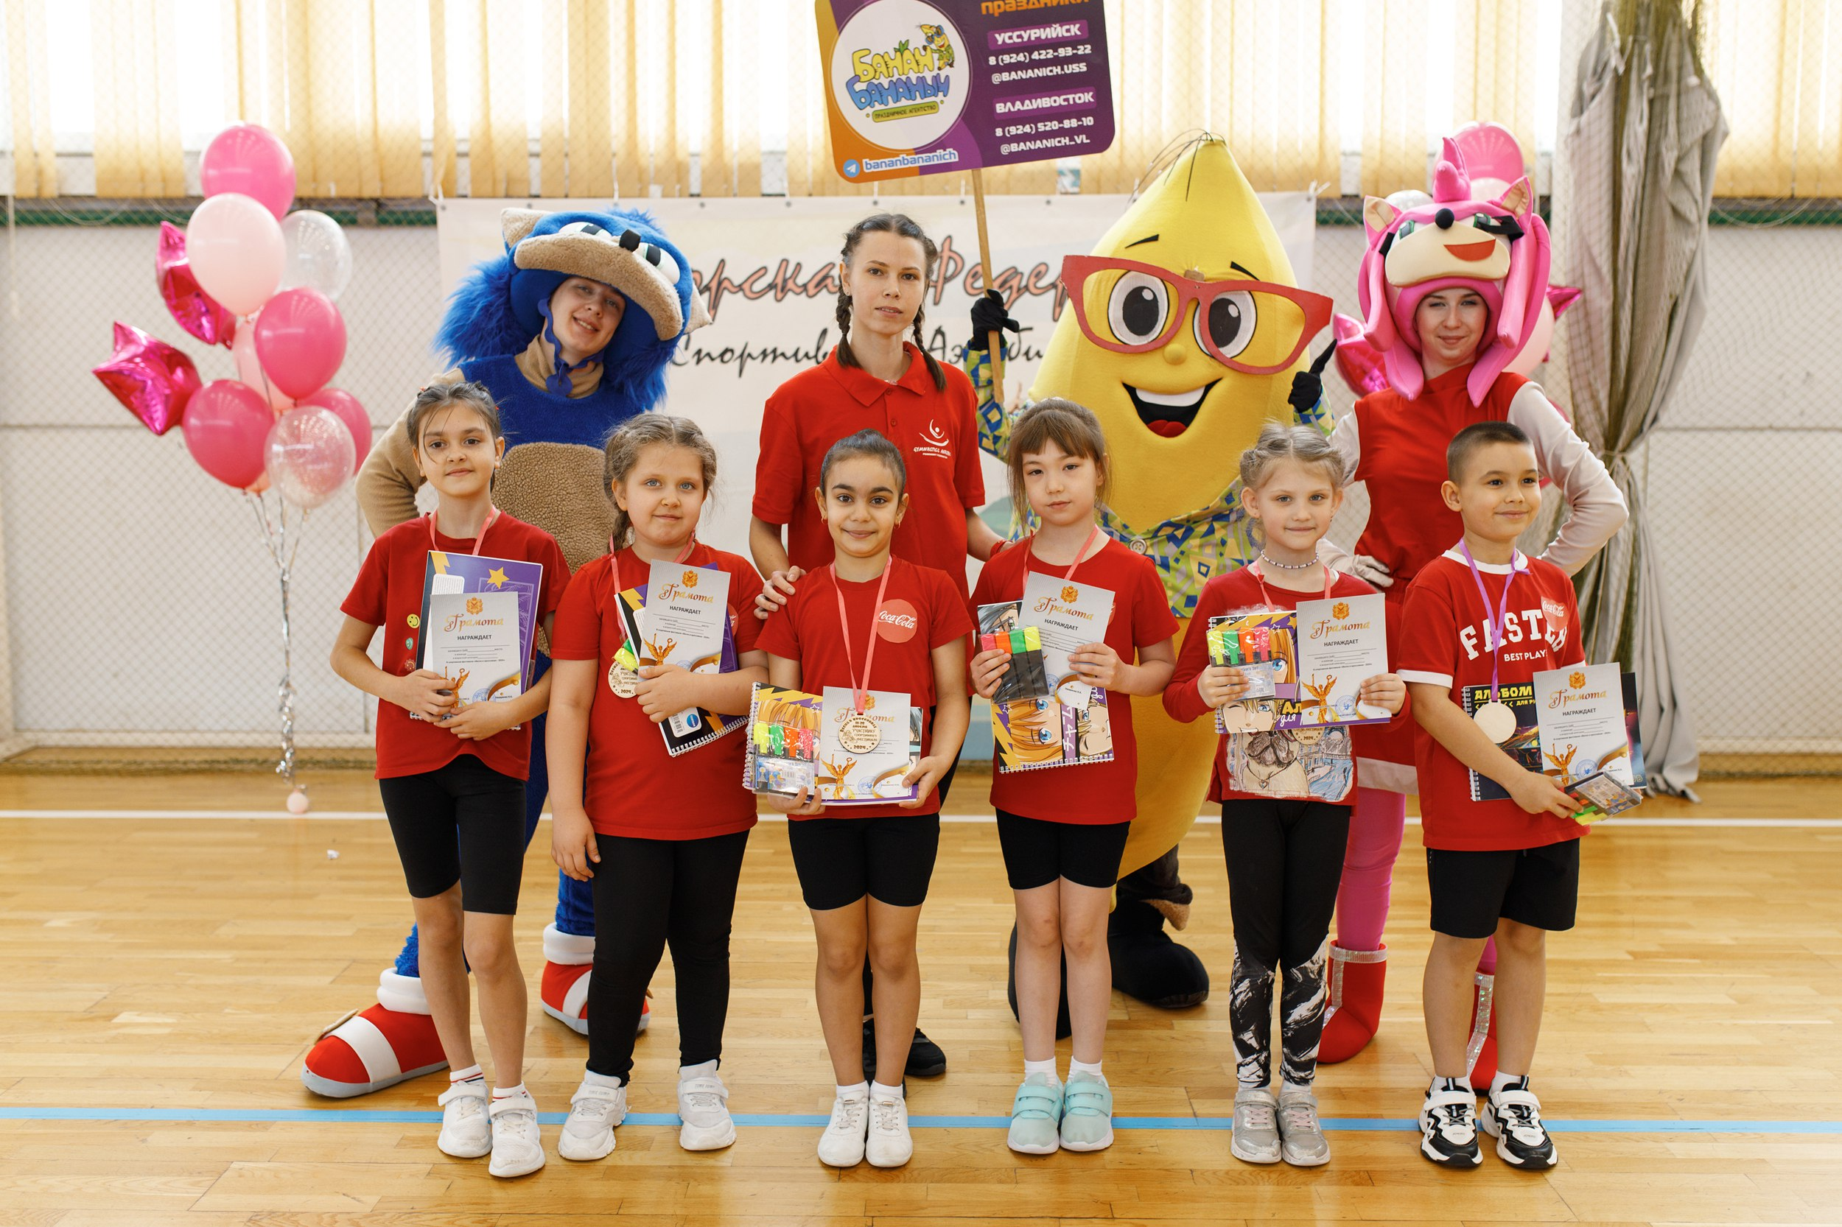
*Будущие Чемпионы групп ОФП – 954 человек по
Приморскому краю;

Slide 7
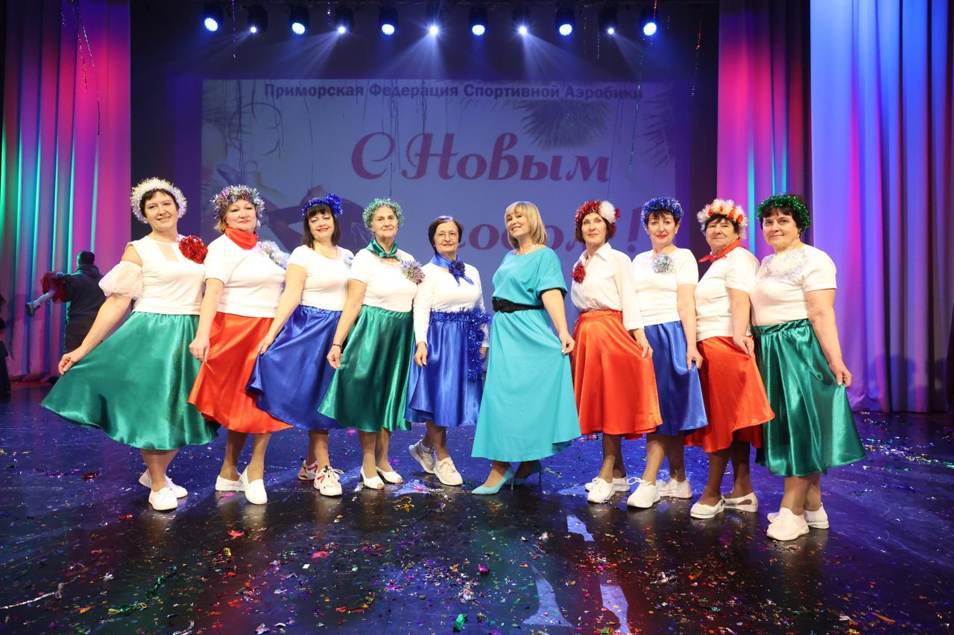
*НАШИ «Серебряные Чемпионы»
наш социальный проект
«Зажигаем не по ДЕДски в Приморье» продолжает свою работу в г.Владивосток, г.Артем.

Slide 8
В 2024 году нами охвачено:
- Шесть муниципалитетов Приморского края, в том числе пять микрорайонов г.Владивостока.
В 2024 году нами проведено:
- Более 50 открытых уроков по все подразделениям;
- два спортивных квеста для Будущих Чемпионов;
- два квалификационных соревнования для Будущих Чемпионов;
- семь официальных соревнований по спортивной аэробике;
- два спортивных фестиваля «Елка в кроссовках - 2024» и «Весна в кроссовках – 2024»;
- выездной фестиваль «Маяки Дружбы», г.Янцзи, КНР , совместно с нашим партнером
Туристским агентством «Планета Лайн»;
- проведено два отчетных концерта Федерации с количеством зрителей 500 человек;
- более 200 человек сдали нормативы ГТО на «золотой» и «серебряный» значок;
- наши спортсмены, члены сборной команды Приморского края, приняли участие в Чемпионате и Первенстве России, а также в двух всероссийских соревнованиях по спортивной аэробике;
- два судьи прошли аттестационный семинар на цикл 2025-2028, подтвердив вторую и четвертую категорию ФИЖ, трем судьям в Приморском крае присвоена первая категория спортивного судьи.

Slide 9
В 2024 году присвоены спортивные разряды:
3,2,1 юношеские разряды | 87
3,2 взрослый | 56
1 взрослый | 20
Кандидаты в мастера спортом | 4

Slide 10
Статьи доходов организации в 2024 году:
Годовые членские взносы | 276 000.00
Добровольные пожертвования от организаций | 450 000.00
Добровольные взносы на уставную деятельность | 1 370 682.00
Субсидии из бюджета ПК на спортивную деятельность и проведение соревнований | 620 791.00
Президентский Грант | 382 527,27
Итого за год: | 3 100 000,00

Slide 11
Статьи расходов организации в 2024 году:
Годовой членский взнос в ООО «ВФСА» | 35 000.00
Лицензирование спортсменов сборной команды | 16 800.00
Стартовые взносы на Чемпионат и Первенство России, приобретение авиабилетов тренерам, судьям сборной команды | 156 000.00
Наградная атрибутика Чемпионата и Первенства ПК (субсидии бюджет) | 74 130.00
Аренда залов для проведения соревнований | 39 000.00
Наградная атрибутика Чемпионата и Первенства ПК | 74 150.00
Аренда спортивных залов используемых для тренировочного процесса: из них за счет средств «субсидия на развитие федерации» за счет собственных средств | 1 764 798.94 263 677,15 1 501 121,79
Заработная плата сотрудников (тренеры РОО ПФСА) | 508 485.00
Страхование спортсменов от несчастных случаев | 72 176.00
Страховые | 40 558.76
За услуги оператора по сдаче электронной отчетности Услуги по обслуживанию расчетного счета | 6 000.00 28 035. 57
Приобретение орг. техники для запуска работы электронной системы судейства: - За счет средств «субсидия на развитие федерации» | 282 984.00
Итого за год: | 3 098 118,27

